Slide 1

BÀI 2
Inputs và Variables

Slide 2

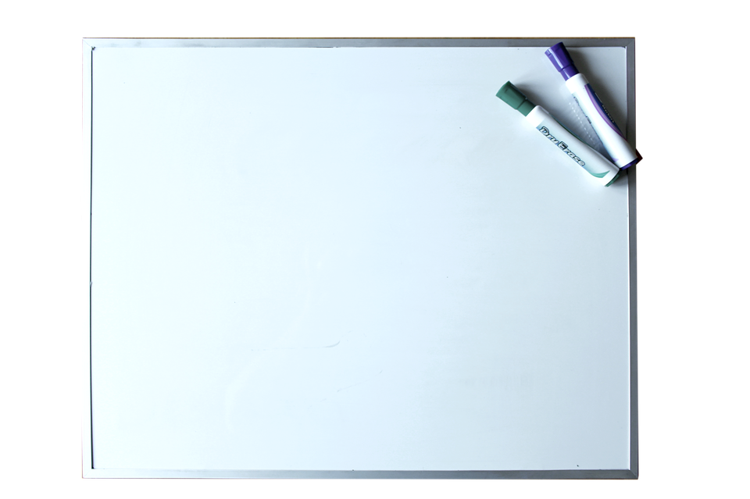

2.3 Giới thiệu về Biến - Variables
Biến là gì ?
Có thể dùng micro:bit để lưu trữ thông tin hay còn gọi là Data (Dữ liệu)
counterA
Bằng cách sử dụng một Variable (Biến), nó được lưu trong bộ nhớ của micro:bit
Biến được đặt một cái tên để cho phân biệt và lấy đúng biến ra để sử dụng.
Ví dụ: Để đếm được số lần đã nhấn Button A, bạn cần đặt một biến có tên như counterA
Tên biến bạn có thể đặt tùy thích, mục đích để gợi nhớ biến đó dùng để làm gì

Slide 3
2.3 Giới thiệu về Biến - Variables
Cấu trúc của biến
Tên Biến : Giá trị của biến
Cấu trúc gồm 2 phần: Phần bên trái là name, phần bên phải là value
Đếm lớp mình có bao nhiêu bạn ?
Sỉ số : 20
Tên của bạn là gì ?
Tên : Tâm An

Slide 4
2.3 Giới thiệu về Biến - Variables
Đặc tính của biến
Tên biến (name) không thay đổi sau khi khởi tạo
Tên biến | Giá trị biến
Tên | Tâm An
Tên | Đăng Khôi
Tên | Thảo My
Tên | Thiên Kiều
Giá trị của biến (value) có thể thay đổi

Slide 5
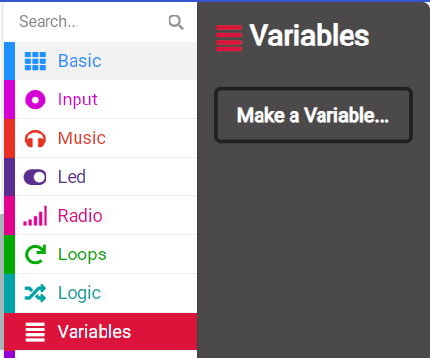
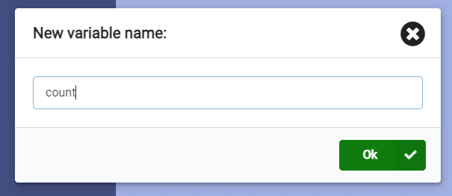
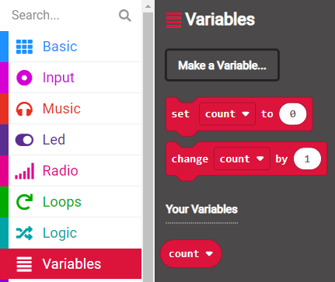
2.3 Giới thiệu về Biến - Variables
Định nghĩa Biến
Để định nghĩa biến, bạn chọn Variables, sau đó chọn Make a Variabe…
Sau đó đặt tên cho biến
Click OK,bạn sẽ có được như hình bên
Mặc định kiểu dữ liệu
của biến là số

Slide 6



2.3 Giới thiệu về Biến - Variables
Sử dụng biến trong MakeCode
Khối này dùng để gán giá trị cho biến. Mặc định là kiểu số
Khối này Thay đổi giá trị của biến bằng một giá trị mới. Mặc định là số
Khối này chứa giá trị của biến
Ngoài dữ kiệu kiểu số, giá trị của biến có thể là
chữ, mảng, Logic, Function…

Slide 7
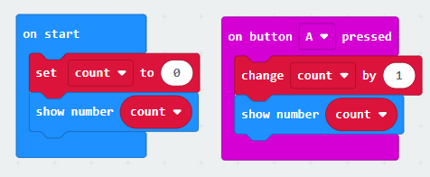
2.3 Giới thiệu về Biến - Variables
Sử dụng biến trong MakeCode
Ví dụ:
Mặc định: Gán cho biến count giá trị = 0
Khi nhấn nút A, dùng khối change, để thay đổi giá trị của nó tăng lên n đơn vị. Trong đó n, là con số bạn điền vào sau ô by.

Slide 8
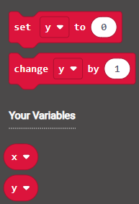
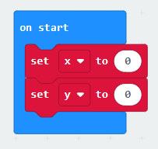
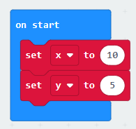
2.3 Giới thiệu về Biến - Variables
Tính toán với Biến
Ví dụ bạn có 2 biến x = 10, y = 5
Bạn có thể sử dụng Micobit để thực hiện các phép tính với biến này
Tạo biến x, y: Vào Variables chọn Make a Variable…Lần lượt định nghĩa 2 biến x và y.
Lần lượt kéo vào on Start như sau
Sau đó thay lại giá trị

Slide 9
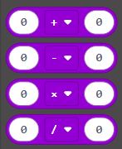
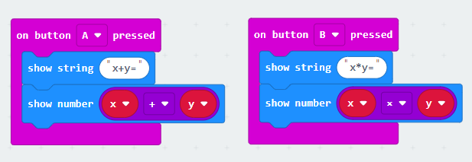
2.3 Giới thiệu về Biến - Variables
Tính toán với Biến
Sau đó có thể thực hiện các phép tính bằng cách sử dụng khối phép tính trong mục Math
Khi nhấn phím A thì tính Tổng và hiển thị kết quả ra LED
Khi nhấn phím B thì tính Tích và hiển thị kết quả ra LED

Slide 10
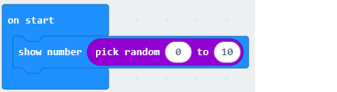
2.3 Giới thiệu về Biến - Variables
Biến số ngẫu nhiên
Ngẫu nhiên là gì ?
Ngẫu nhiên là một cái gì đó tình cờ xảy ra, không dự đoán trước được.
Chúng ta có thể tạo ra một biến với giá trị số ngẫu nhiên.
Bằng cách chọn Math block sau đó chọn pick random x to y
x là giá trị bắt đầu và y là giá trị kết thúc. Chương trình sẽ ngẫu nhiên lấy ra một giá trị trong khoảng từ x – y mà bạn đã khai báo

Slide 11
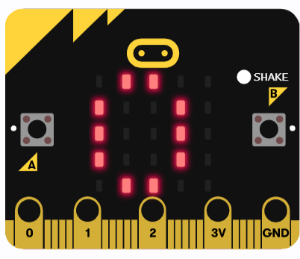

2.4 Hoạt động học viên
Săn Rác
Một tổ chức môi trường địa phương đang lo ngại vấn đề ô nhiễm rác tại khu vực sinh sống. Họ nghe nói micro:bit có thể lưu trữ thông tin, và họ hỏi là liệu bạn có thể thiết kế cho họ một chường trình:
Đếm số lượng rác thải có thể tái chế
Đếm số lượng rác thải không thể tái chế
Xem được số lượng mỗi loại rác thải đã đếm được

Slide 12
2.4 Hoạt động học viên
Săn Rác
Hướng dẫn thêm:
Khởi động chương trình hiển thị ra màn hình LED hình trái tim
Nhấn button A để đếm số lượng rác thải có thể tái chế
Nhấn button B để đếm số lượng rác thải không thể tái chế
Chạm Logo để xem số lượng rác thãi mỗi loại đã đếm được

